Slide 1
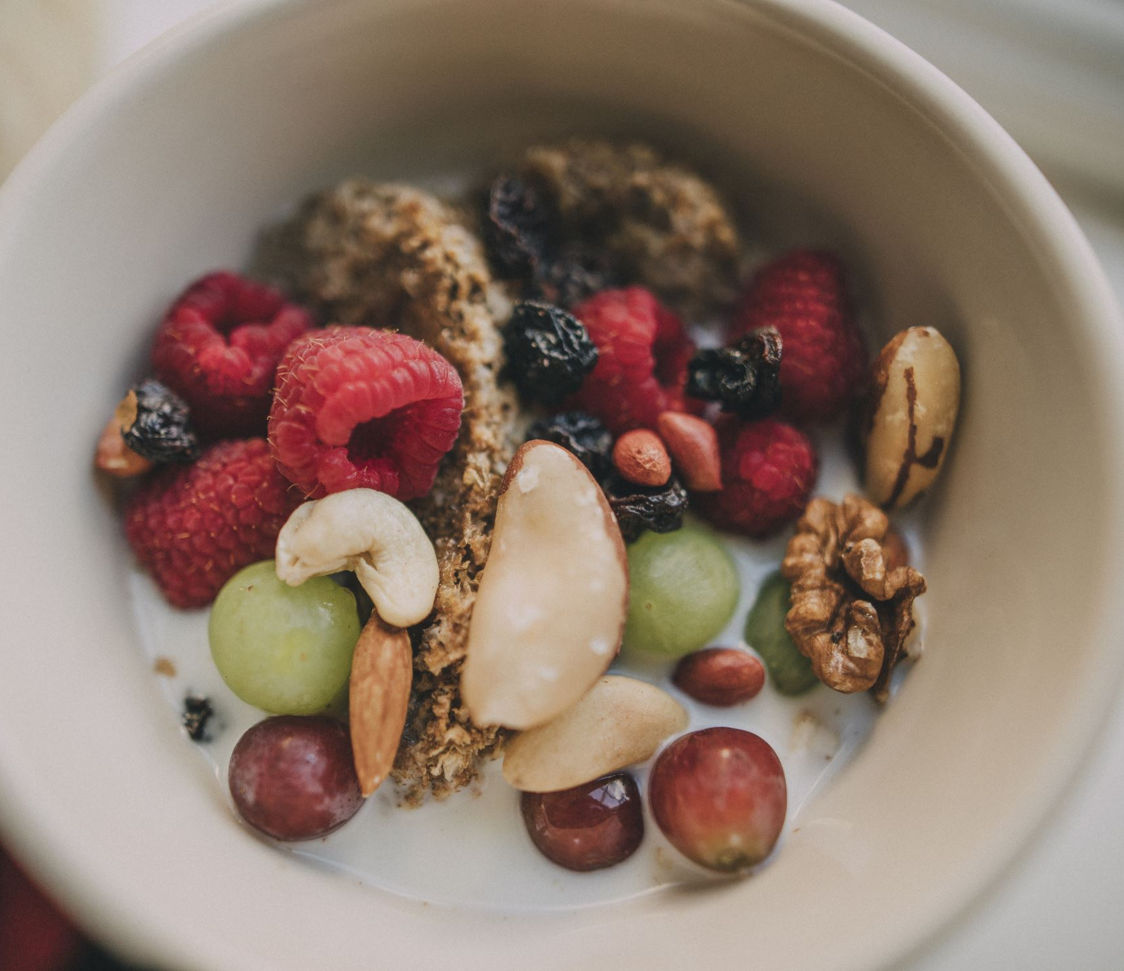
e Twinning projekt Zdrava hrana svakog dana
Webučionica, 23.11. 2021.
Petrunjela Krajačić, OŠ Augusta Šenoe, Zagreb.

Slide 2
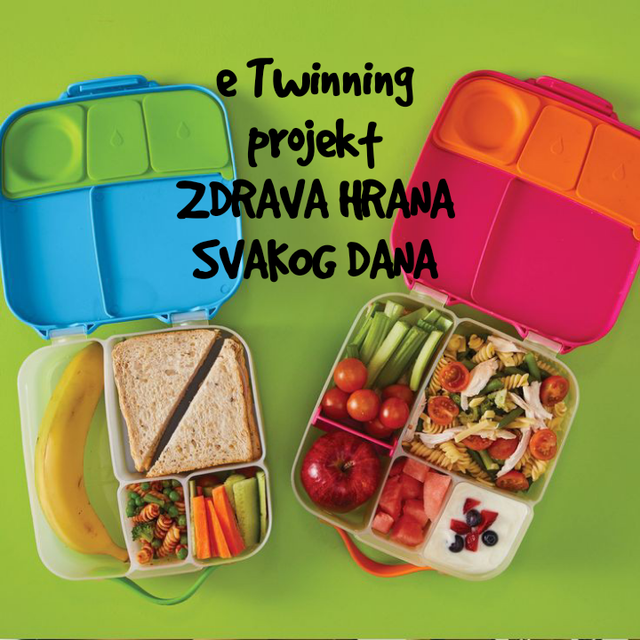
Zdrava hrana svakog dana
Projekt je rezultat suradničkog učenja učitelja tijekom Webučionice autorice Sandre Vuk; 25. 06. – 05. 07. 2021.

Slide 3
Zdrava hrana svakog dana
Realizacijom ovog projekta rješavat će se problem prehrane odnosno pretilosti djece koji je u alarmantnom porastu u Hrvatskoj i svijetu.
Hrvatska je sedma u Europi po stopi djece s prevelikom tjelesnom masom. Samo 56 % djece doručkuje tijekom tjedna, 76 % ih ne jede dovoljno povrća, a 66 % voća, dok se tjelesnom aktivnošću svakog dana bavi samo 30 % dječaka i 17 % djevojčica.

Slide 4
Zdrava hrana svakog dana
Učenici će kroz različite aktivnosti (istraživanje, suradničko učenje, igru, radionice, pisano i likovno stvaralaštvo i izradu digitalnih sadržaja) tijekom nastavne godine obrađivati razne teme vezane uz prehranu, zdravlje i problem gladi u suvremenom svijetu

Slide 5
Zdrava hrana svakog dana
Radni postupak
Projekt bi trajao od listopada 2021. do svibnja 2022. godine.
Aktivnosti su podijeljene u 3 dijela:
a) prijava za projekt zainteresiranih partnerskih škola iz Republike Hrvatske
b) stvaranje dokumenta projekta
c) ostvarivanje zadataka od listopada 2021. do svibnja 2022.

Slide 6
Zdrava hrana svakog dana
Aktivnosti bi se ostvarivale na Satovima razrednika i ostalim predmetima pri obradi srodnih tema.
Tijekom suradničkog učenja izrađena je web stranica na koju su postavljeni prijedlozi sadržaja i datuma koji se mogu obilježiti u okviru ovog projekta.
Učitelji će sami birati 10 sadržaja koji im odgovaraju ovisno o dobi, interesima i mogućnostima učenika.

Slide 7
Zdrava hrana svakog dana
Očekivani rezultati
Provedene aktivnosti će bit dostupne na TwinsSpaceu, webu i Facebook stranci projekta.
Nastali zajednički materijal će biti javno dostupan.
Organizirat će se i završni evaluacijski webinar.

Slide 8
Zdrava hrana svakog dana
Očekivani rezultati
https://twinspace.etwinning.net/204610/home
https://www.facebook.com/groups/407775064222506
https://sites.google.com/view/crvenitim?fbclid=IwAR00tDwyxoSddZyOy787uD94Xnb69MxWAMp6YXQQpDkpJTQUttPhMxu4BVY

Slide 9
Zdrava hrana svakog dana u 2.e
1. BONTON PRI JELU
2. ZDRAV DORUČAK
3. KISELO VOĆE I POVRĆE
4. KORJENASTO POVRĆE
5. ZDRAVI SMOOTHIE
6. SUHO VOĆE I ORAŠASTI PLODOVI
7. HRANA ZA MOZAK I HRANA ZA MIŠIĆE
8. HRANA U KNJIŽEVNIM DJELIMA
9. RAZREDNA KUHARICA
10 .ZAVRŠNI PIKNIK

Slide 10
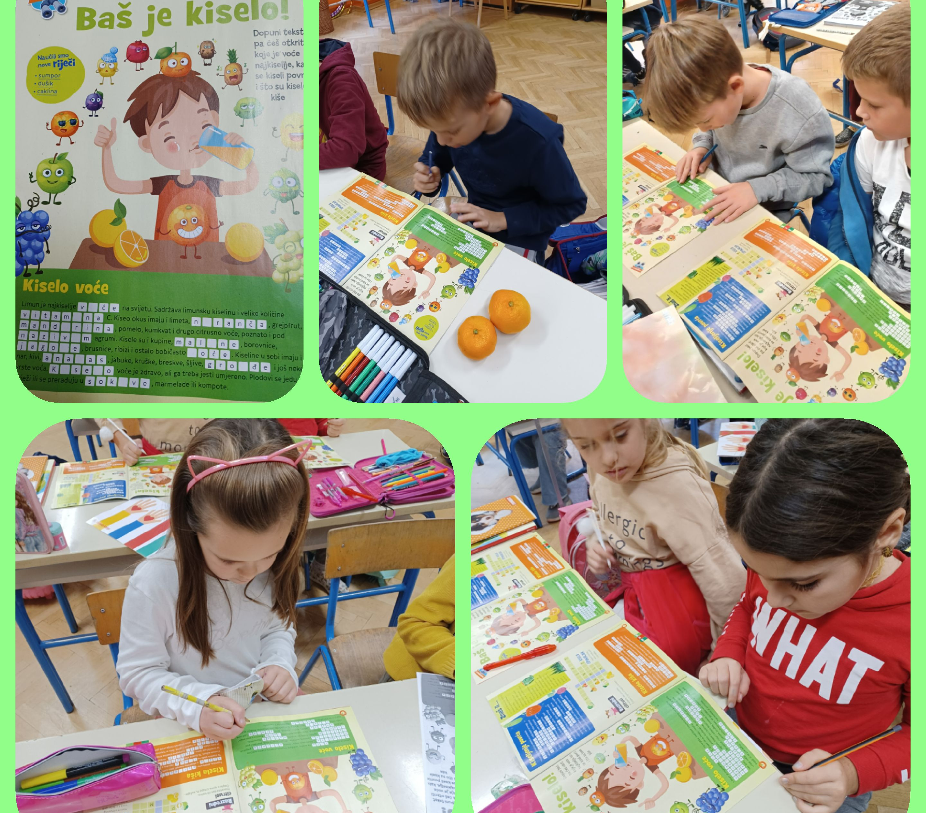
Zdrava hrana svakog dana u 2.e
HRVATSI JEZIK
abeceda voća i povrća
opisivanje voća i povrća
pripovijedanje priče
vježbanje velikog i malog početnog slova: Voćkograd
zavičajni rječnik/ razlikovni rječnik
pišemo pjesme, bajke, zagonetke, izrada slikovnica
aktivnosti povezane uz djela za cjelovito čitanje
(Kuharica Mede Winninja zvanog Pooh)

Slide 11
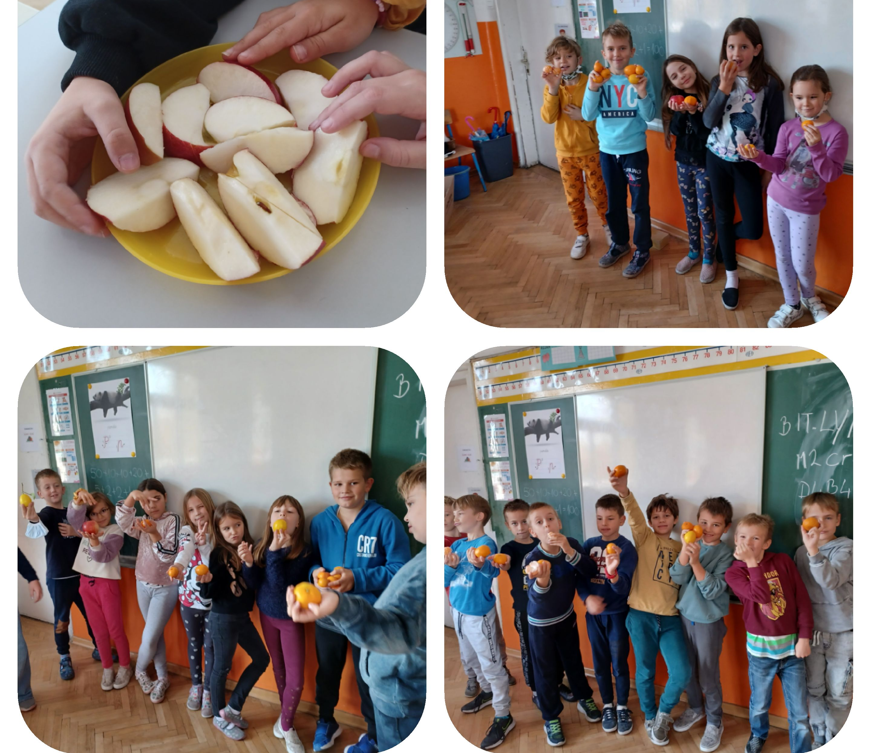
Zdrava hrana svakog dana u 2.e
MATEMATIKA
Tržnica zdrave hrane
tekstualni zadatci
-uporaba hrvatskih novčanica i kovanica
prikupljanje, bilježenje i tumačenje podataka

Slide 12
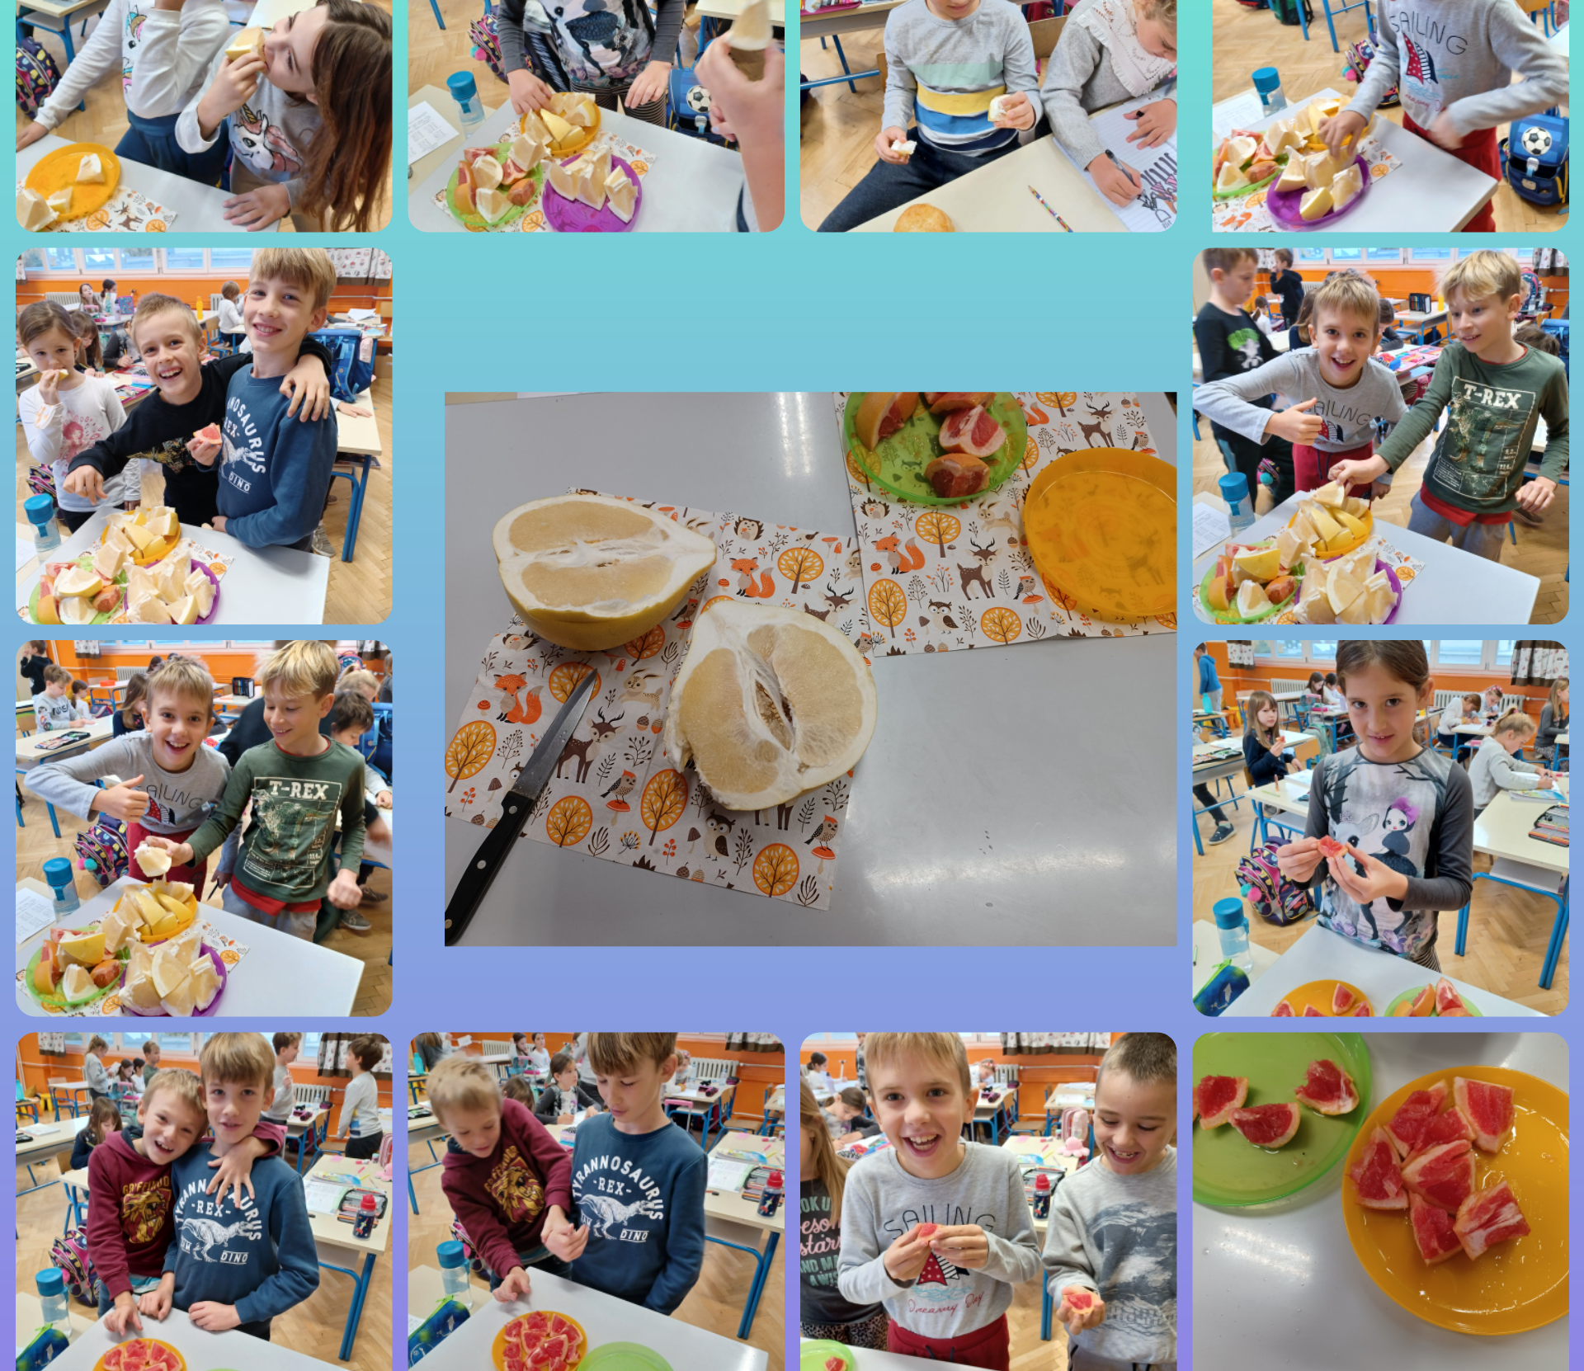
Zdrava hrana svakog dana u 2.e
PRIRODA I DRUŠTVO
razvrstavanje biljaka prema različitim kriterijima
povezanost prehrane i zdravlja
zanimanja u zavičaju
obilježavanje blagdana
briga o okolišu

Slide 13
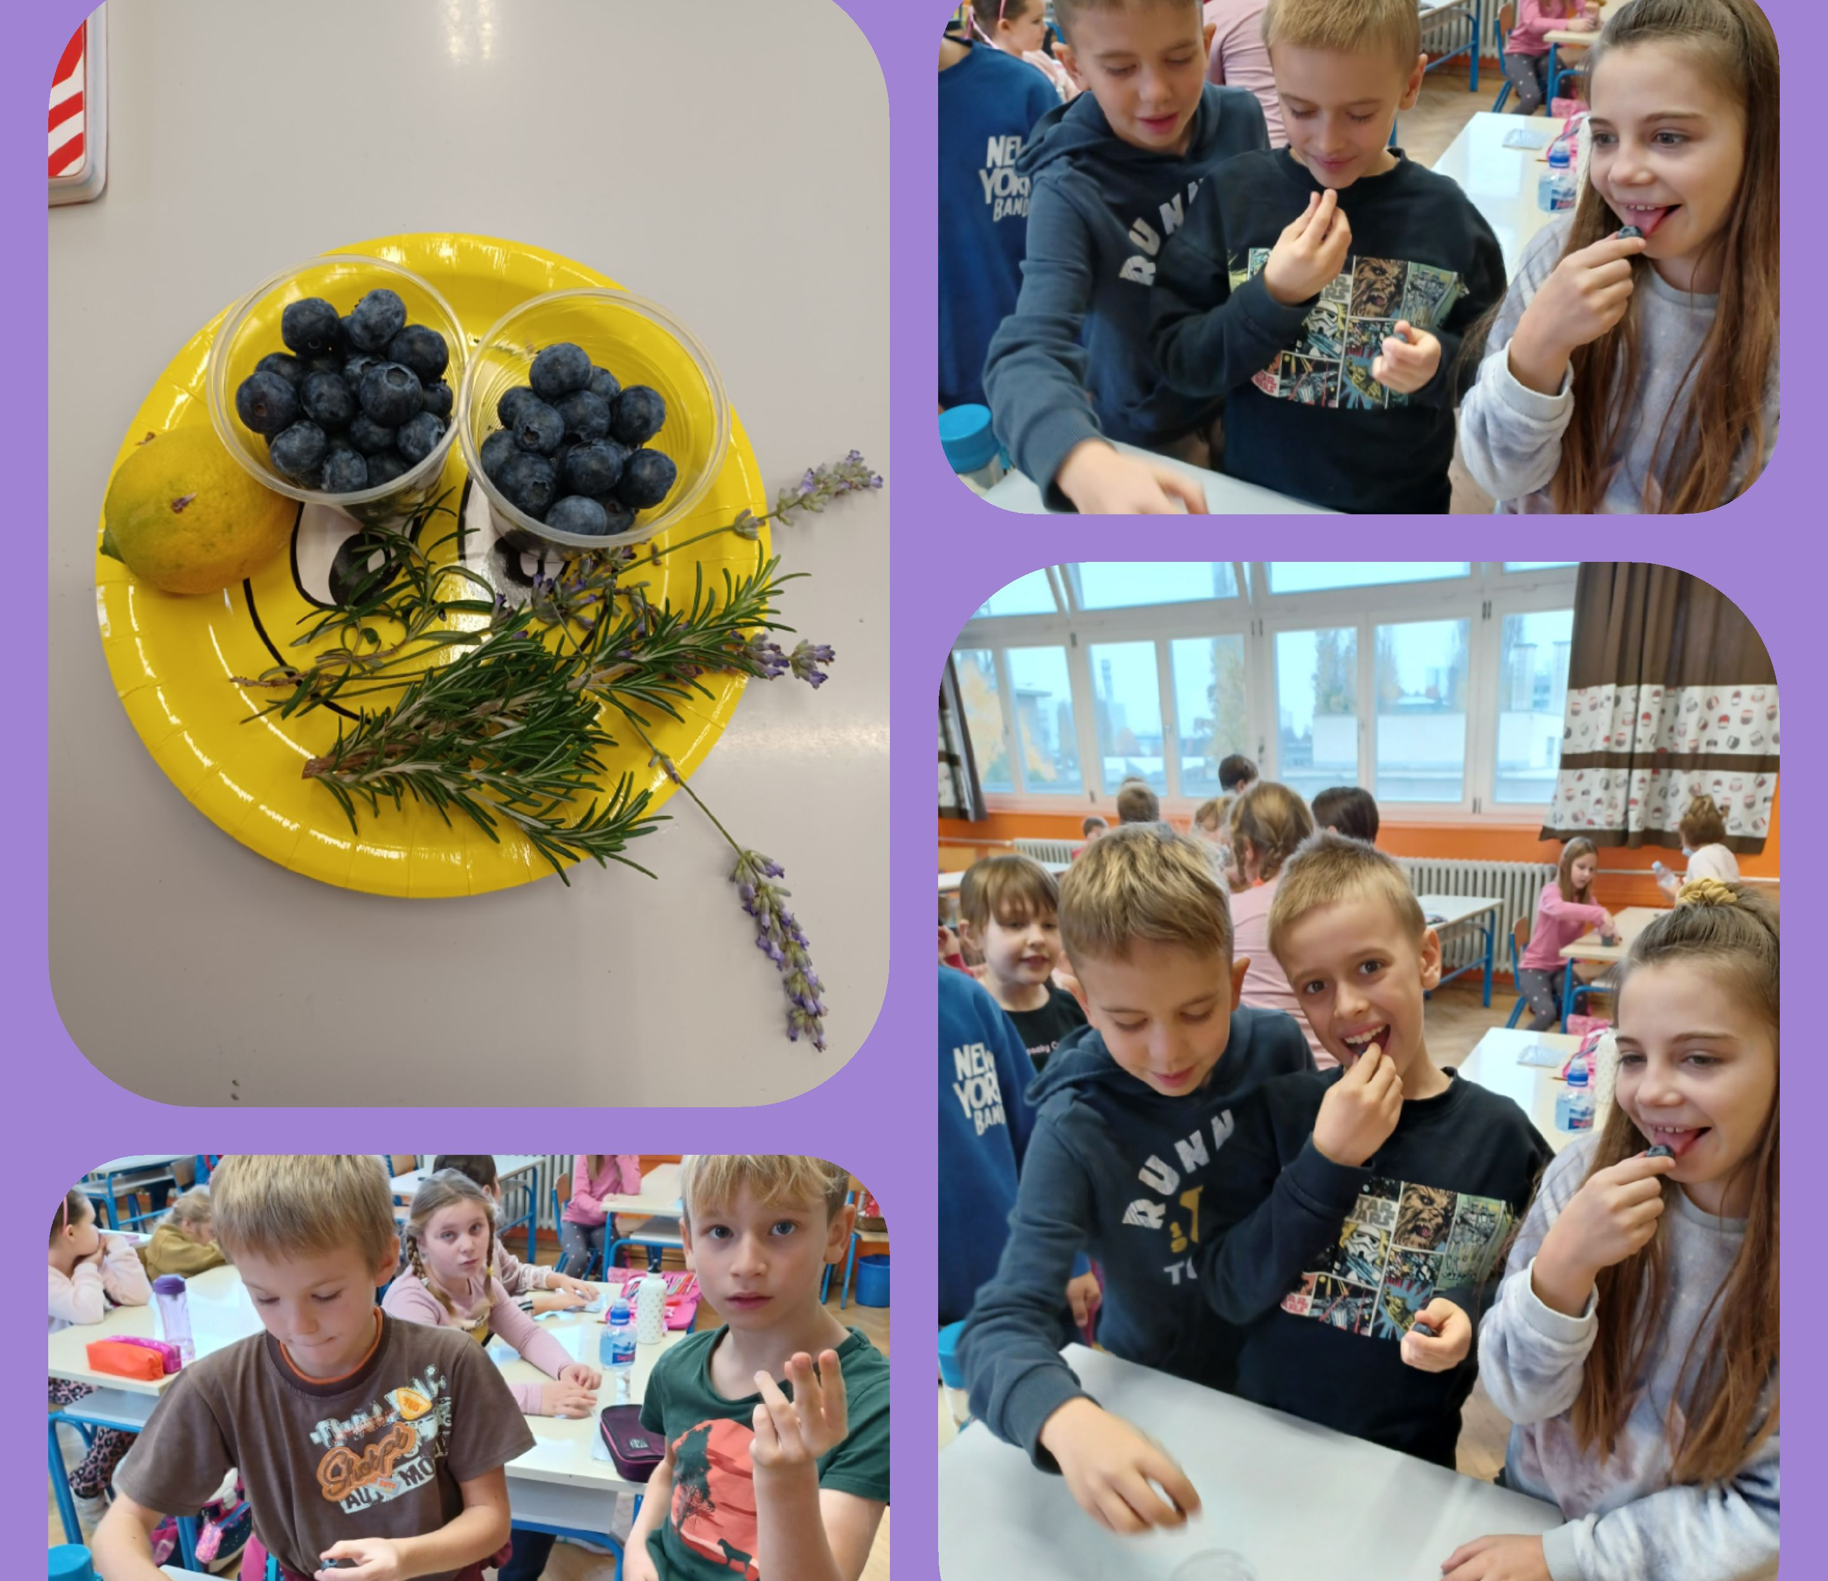
Zdrava hrana svakog dana u 2.e
LIKOVNA KULTURA
- crtanje, slikanje, modeliranje, dizajn
- upoznavanje s djelima umjetnika kojima je inspiracija bila mrtva priroda
GLAZBENA KULTURA
- improvizacije: brojalice
Zdrava himna
TJELESNA I ZDRAVSTVENA KULTURA
- zdravi obroci za sportaše

Slide 14
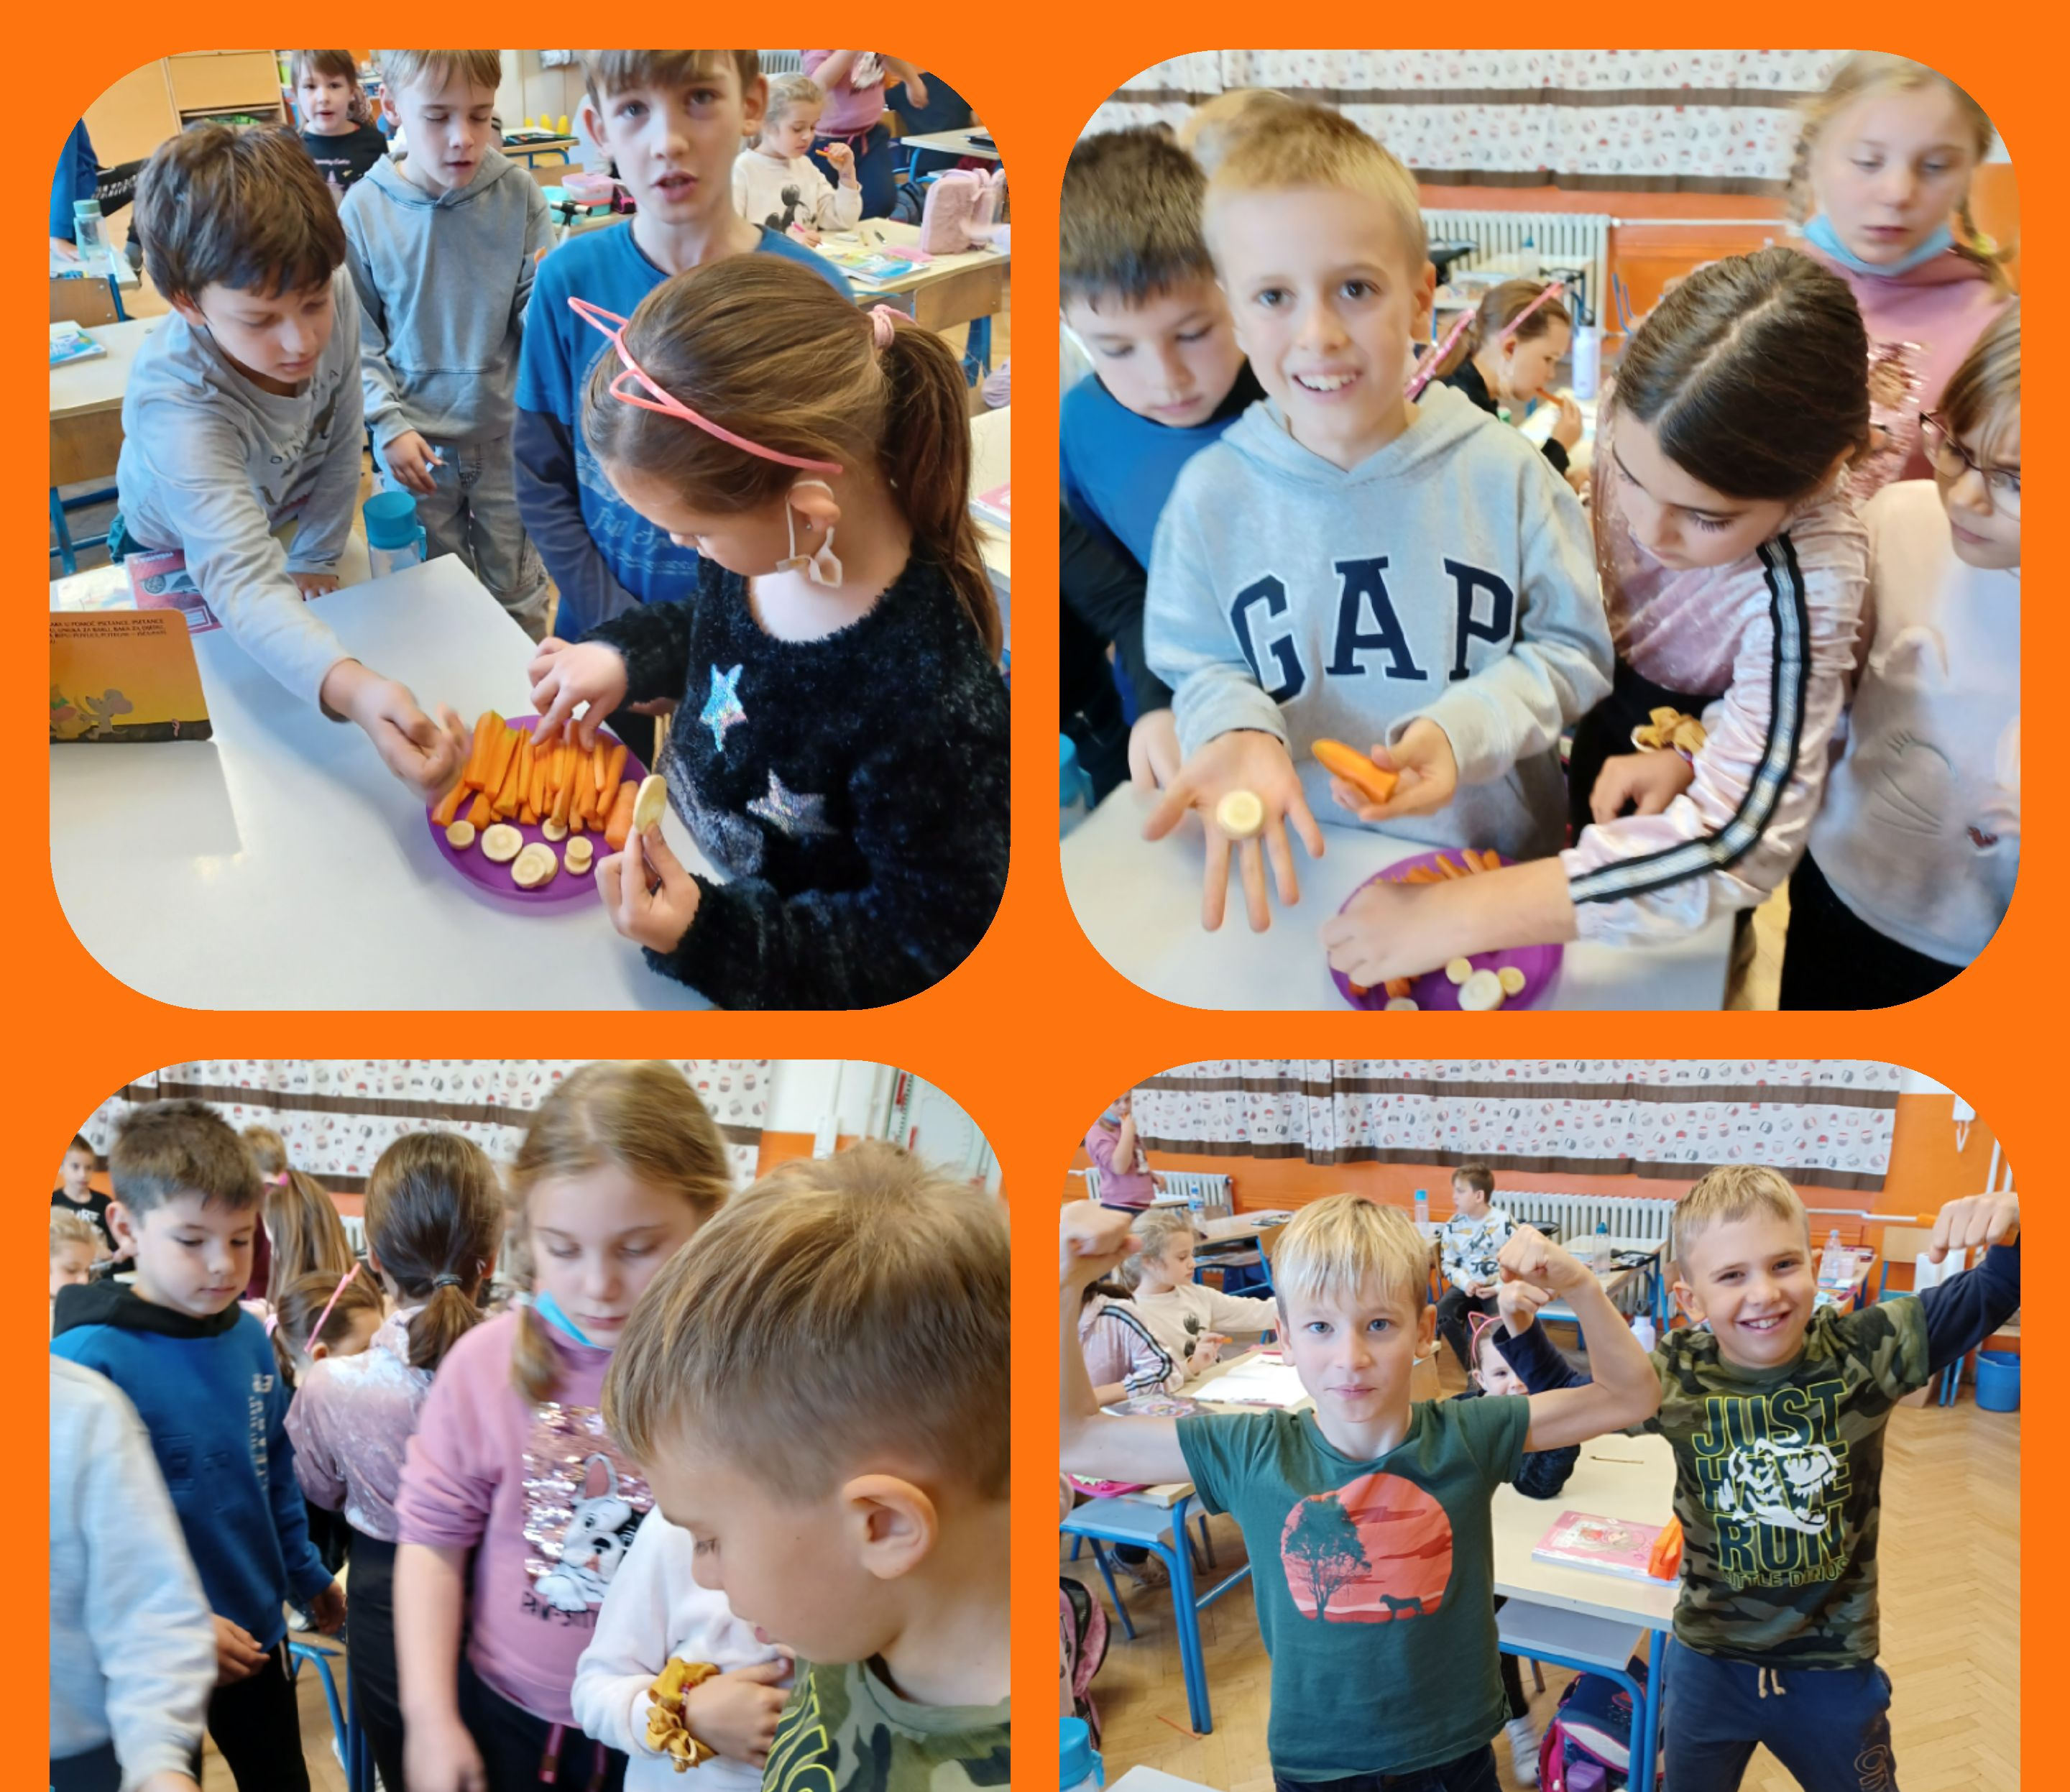
Zdrava hrana svakog dana u 2.e
SAT RAZREDNIKA - suradnja i gosti
školska kuharica
profesorica TZK
školska knjižničarka
liječnik opće prakse
stomatolog
roditelji, bake i djedovi
profesionalni sportaši
Članovi udruge za održivi razvoj Oaza

Slide 15
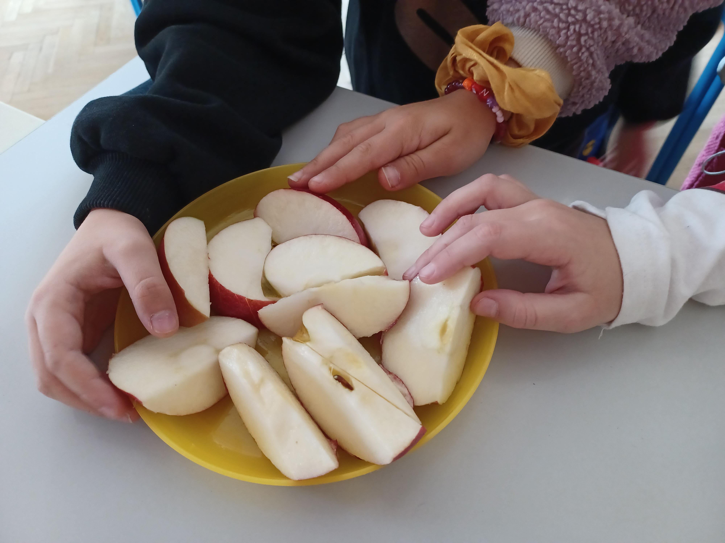
Zdrava hrana svakog dana
HVALA NA PAŽNJI,
Petrunjela

